Slide 1
Бердигестяхская улусная гимназия им. В.В. Филиппова Деревянная шкатулка
Потапов Гаврил Константинович
Учитель технологии

Slide 2
Любые работы с древесиной – это всегда увлекательно, т. к. появляется возможность не только проявить собственную фантазию, но и сделать вещь, которая полностью соответствует вашим потребностям и вкусам. Согласитесь, приятно, когда в доме есть вещь, сделанная своими руками

Slide 3
Существуют различные способы изготовления деревянной шкатулки. Простой способ, который предусматривает использование листа фанеры, который должен быть тщательно выровнен и обработан от разного рода дефектов. После подготовки поверхности она размечается в соответствии с чертежом будущей шкатулки, для чего потребуются линейка, циркуль и карандаш.

Slide 4
Для максимальной экономии расходного материала все элементы шкатулки можно сделать прямоугольными – так ничего лишнего почти не останется. После проверки нанесенной разметки вырезаются стенки, крышка и дно конструкции. Важно вырезать очень аккуратно для получения максимально ровных контуров. В противном случае из-за неосторожности придется заново изготавливать испорченные детали. осле этого детали необходимо соединить. Лучше всего использовать для соединения столярные шипы. Если шкатулка небольшая, шипы могут быть обычными с квадратным сечением их высота должна быть такой же, как толщина фанерного листа.

Slide 5
Если вы вырезали все заготовки и удалили с них лишние фрагменты напильником, то можете радоваться – самая сложная часть работы позади! Теперь остается соорудить коробку из готовых деталей. Шипы забиваются в гнезда (при необходимости – если те не входят – лишнее стачивается напильником). Рекомендуется для пущей прочности смазывать стенки клеем, после чего крепко соединять их друг с другом, что традиционно делается с помощью тисков. Дно изделия сажается по краям на клей, после чего прижимается к стенкам и некоторое время выдерживается. Для фиксации крышки потребуются небольшие металлические петли. Именно так делают самые простые деревянные шкатулки. Закончив с изготовлением, можно приступать к декоративному оформлению

Slide 6
Этап работы
Шаг 1. Для начала распиливаем заготовку на сосной доске размечаются будущие заготовки (это 4 стенки, 1 дно, 1 крышка и 4 стенки крышки).Разметка будущих заготовок
Шаг 2. Все детали вырезаются при помощи электрического лобзика. Хотя лучше – если есть возможность – использовать циркулярку (так срезы получатся ровнее).Вырезанные заготовки
Шаг 3. Кромки заготовок обрабатываются ручны рубанком под углом 45 градусов.
Шаг 4. Поверхности заготовок тщательно обрабатываются «наждачкой», устраняются все неровности. Заготовки шлифуются наждачной бумагой
Шаг 5. На ровной рабочей поверхности из стенок создается коробка. Лучше использовать для этого полимерный клей – он достаточно быстро схватывается и обладает хорошей вязкостью.Сборка коробки на клей
Шаг 6. Таким же образом соединяются стенки крышки.Стенки крышки также собраны
Шаг 7. Стенки крышки подравниваются вровень с коробом, пока клей полностью не застыл.Подгонка деталей
Шаг 8. В итоге получается следующая конструкция, относительно наглядно демонстрирующая, как будет выглядеть шкатулка. Примерно так будет выглядеть шкатулка.

Slide 7
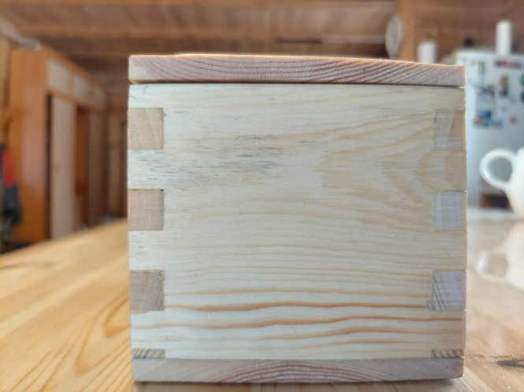
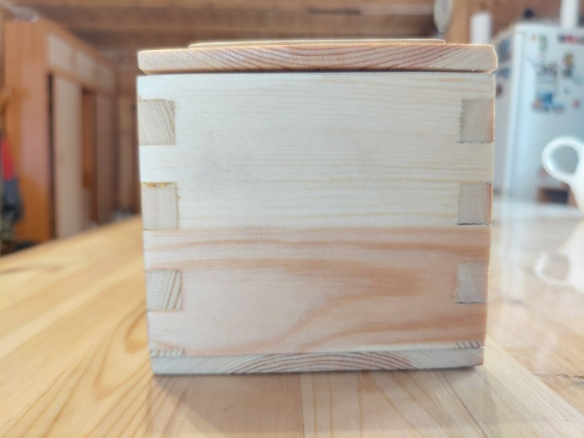
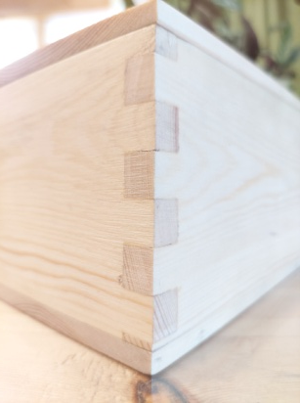

Slide 8
Инструменты
1 рубанок
Пила ручная поперечная
Карандаш
Угольник
Отвертка крестовая

Slide 9
Заключение
Далее необходимо разметить места для крепления петель.Размечаются места под петли
Шаг 9. Посадочные места выбираются при помощи торцовочной фрезы.Выбраны посадочные места
Шаг 10. Вот что у вас должно получиться. Можете прикинуть.Результат работы
Шаг 11. Металлические петли фиксируются при помощи шурупов. Прикручивание петель Обратите внимание! Перед прикручиванием петель отверстия под шурупы проделываются заранее, причем сверлом несколько меньшего диаметра! В противном случае фанера может разорваться из-за вкручивания шурупов.
Собственно, на этом все. Самодельная шкатулка готова!

